Slide 1

活动墙
系统设计
校内活动发布网站
主讲人： 张伟鹏
项目组成员：徐啸威 王子璇 亢卓 张汗青

Slide 2
1
2
3
4
5
6
7
引言
系统功能
设计
类设计
数据库设计
接口及
过程设计
界面设计
小结

Slide 3
编写目的
为了分析目标用户，确定目标用户的具体需求以及开发团队能提供的具体服务，帮助客户了解本系统的运行流程和内在逻辑。
本软件系统为了校园活动的发布者和参与者开发，预期读者为组内成员以及客户（网站管理人员）
编写目的
背景
a．软件系统名为“活动墙”，是一个大学生校内活动发布网站；
b．本项目的任务提出者、开发者：东大“活动墙”项目开发小组
用户：校团委、各个学院、社团及其他在校大学生
实现该软件的计算中心或计算机网络：个人电脑及学校公用电脑
Act
背景
引言
定义
定义
产品列表、产品增量、计划会、每日立会、
评审会、反思会/回顾会、冲刺

Slide 4
1
2
3
4
5
6
7
引言
系统功能
设计
类设计
数据库设计
接口及
过程设计
界面设计
小结

Slide 5
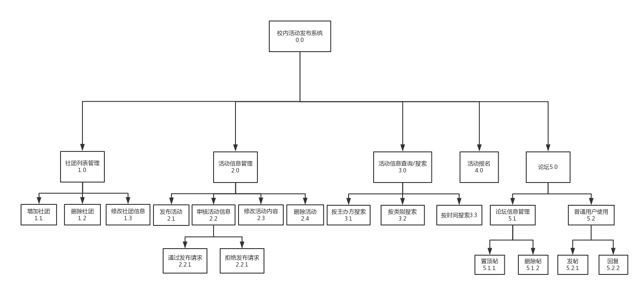
2.1 功能板块设计

Slide 6
2.2 校园活动发布系统模块设计
1）社团列表管理子模块
4）活动信息查询子模块
包含增加、删除社团，
修改社团信息等功能。
包含按主办方、类别、时间搜索等功能。
2）活动信息管理子模块
5）论坛子模块
包含发布活动，审核、修改活动内容，删除活动等功能。
论坛信息管理，普通用户使用模块。
2）审核活动信息子模块
6）论坛信息管理模块
包含通过发布请求，
拒绝发布请求等功能。
置顶帖，删除帖等功能。

Slide 7
1
2
3
4
5
6
7
引言
系统功能
设计
类设计
数据库设计
接口及
过程设计
界面设计
小结

Slide 8
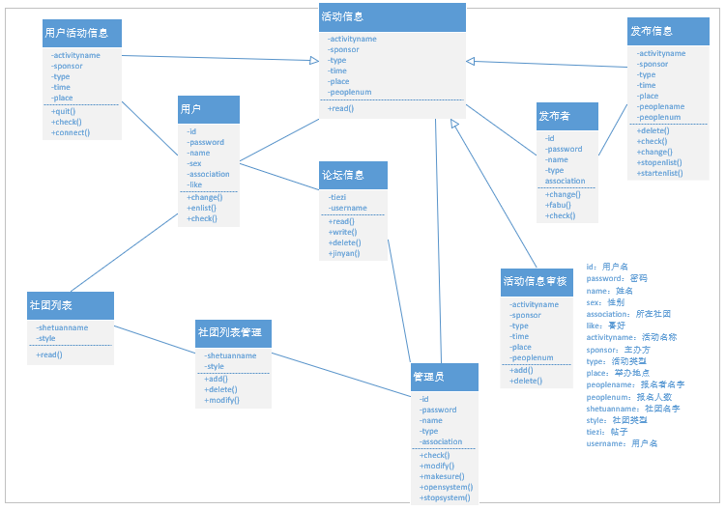
校内活动发布系统对象-关系图

Slide 9
1
2
3
4
5
6
7
引言
系统功能
设计
类设计
数据库设计
接口及
过程设计
界面设计
小结

Slide 10
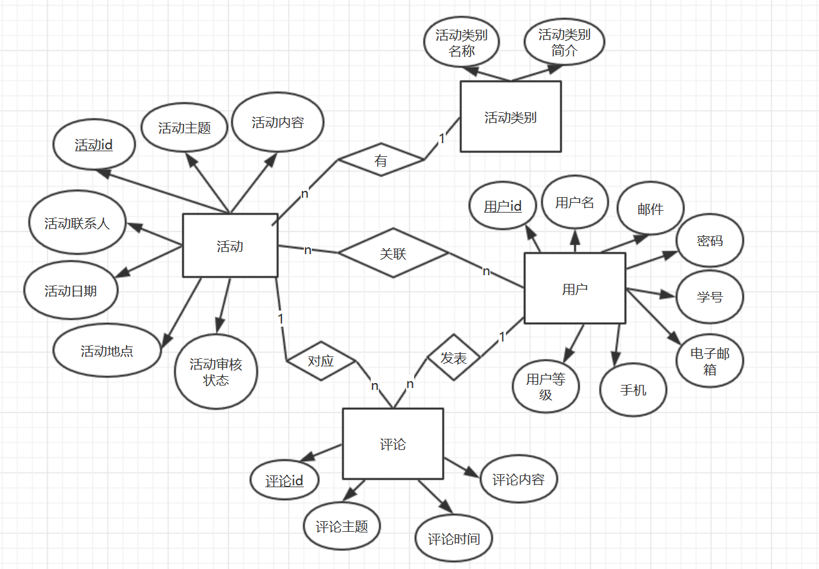
4.1 数据库E-R图

Slide 11
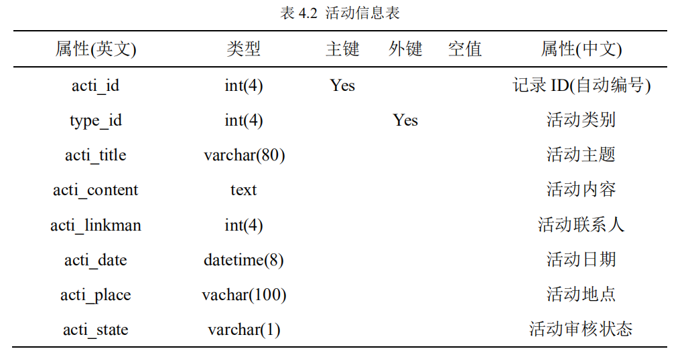
4.2 系统数据库表

Slide 12
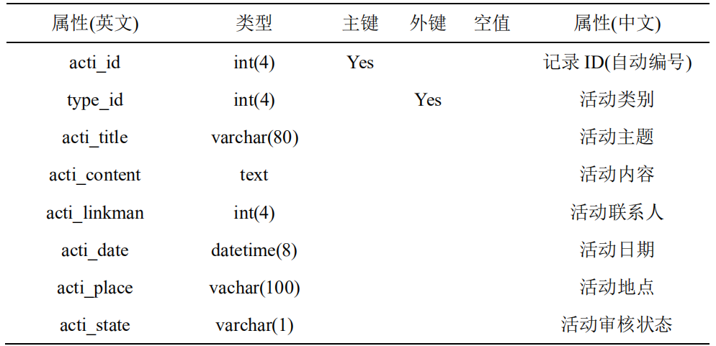
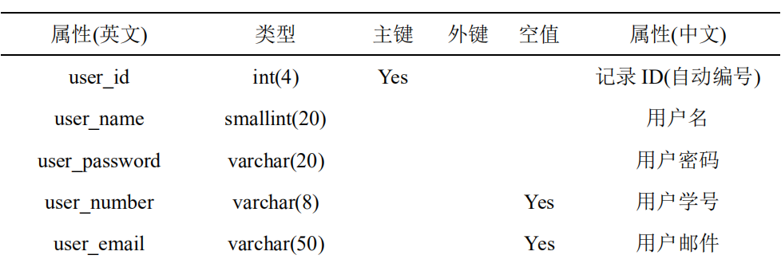
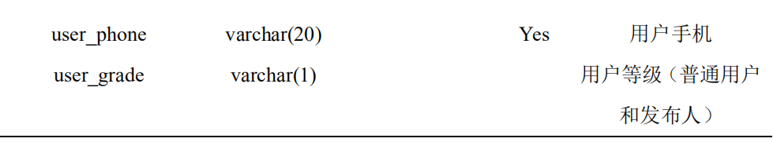
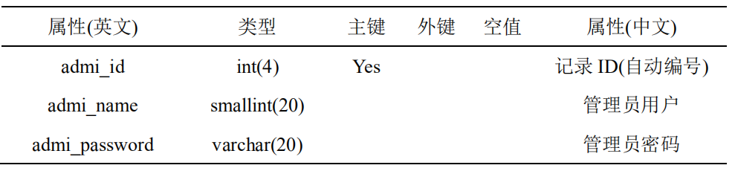
4.2 系统数据库表
1 活动信息表(tb_activity)
3 用户信息表(tb_user)
1) 活动信息表(tb_activity)
1) 活动信息表(tb_activity)
2 管理员表(tb_administrator)

Slide 13
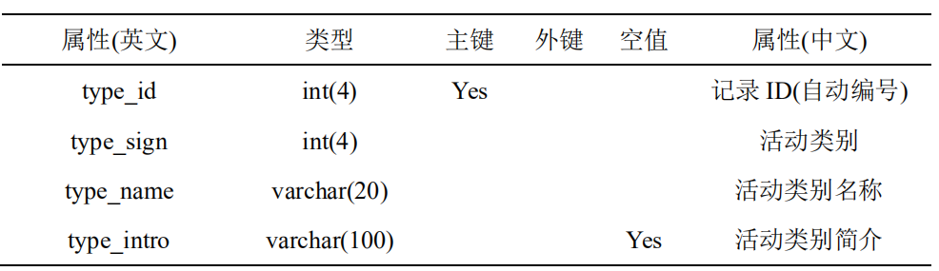
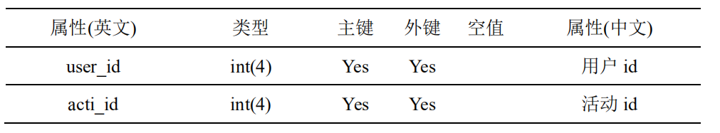
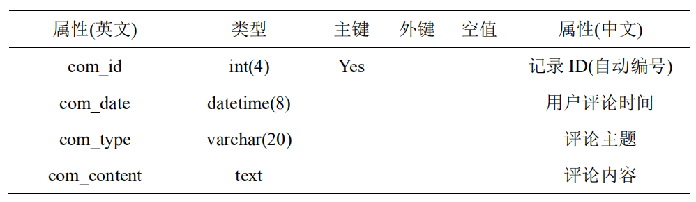
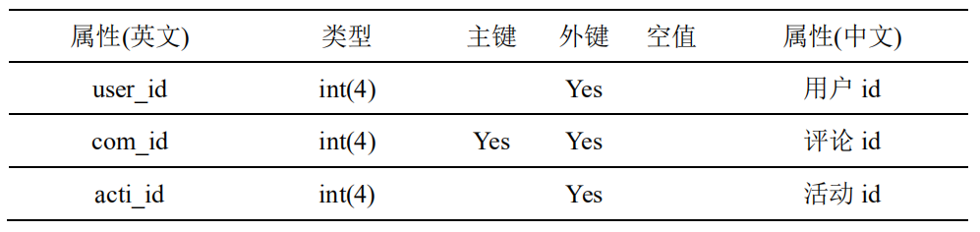
4.2 系统数据库表
4 活动信息类别表(tb_type)
用户发布关联表
(tb_connection)
7 用户评论关联表
(tb_com_connection)
1) 活动信息表(tb_activity)
1) 活动信息表(tb_activity)
5 用户评论表(tb_comment)

Slide 14
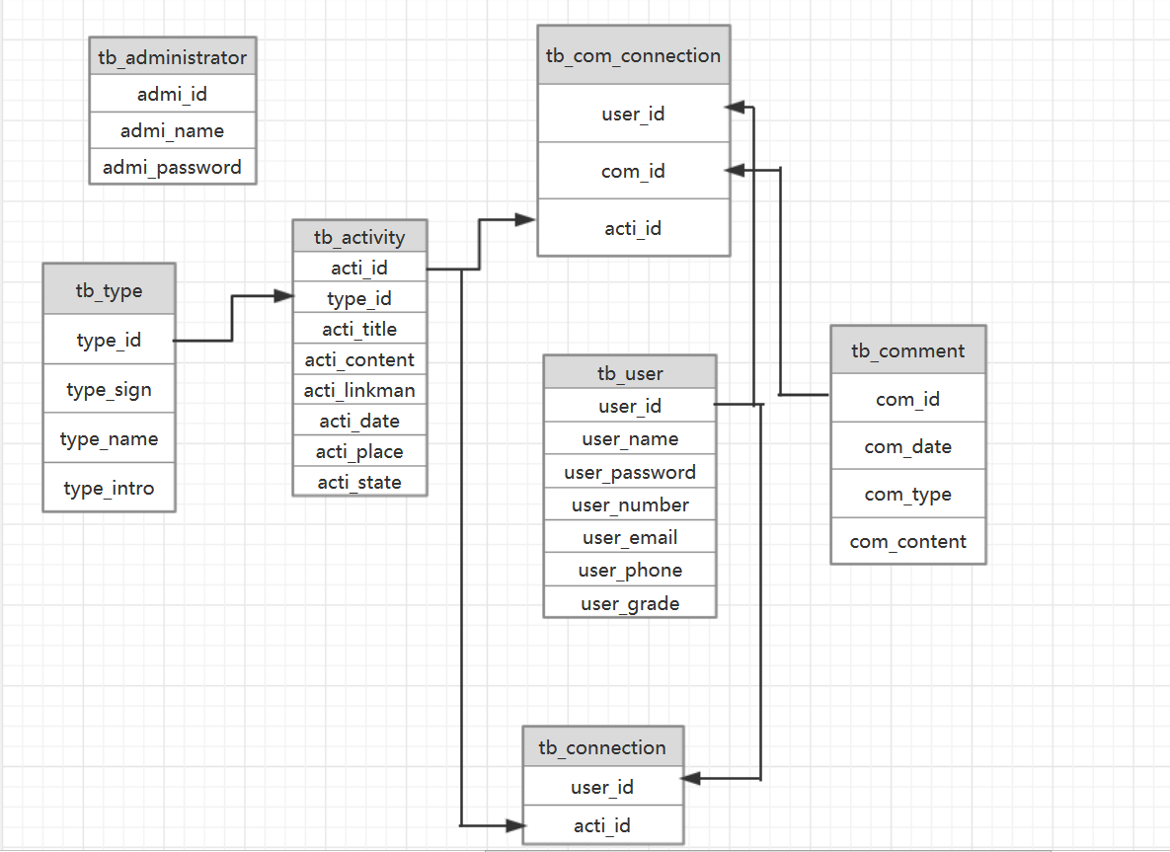
4.3 表间关系

Slide 15
1
2
3
4
5
6
7
引言
系统功能
设计
类设计
数据库设计
接口及
过程设计
界面设计
小结

Slide 16
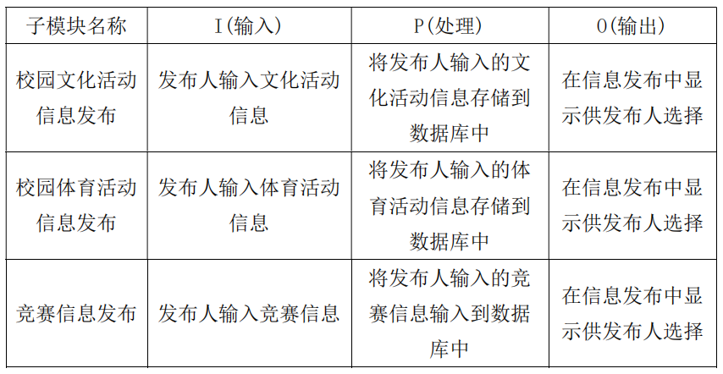
5.1 信息发布 IPO 表

Slide 17
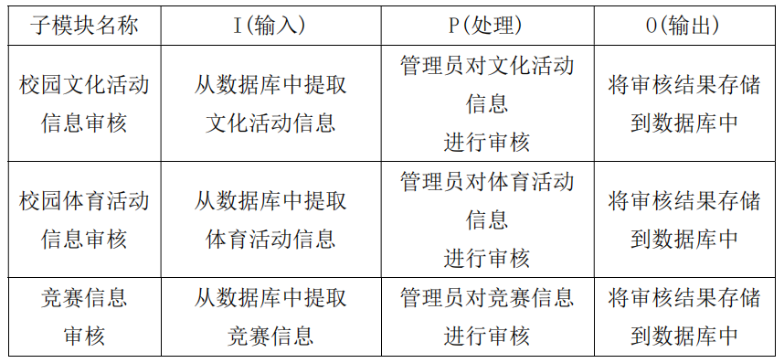
5.2 信息审核 IPO 表

Slide 18
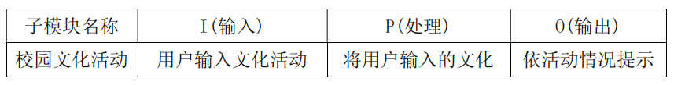
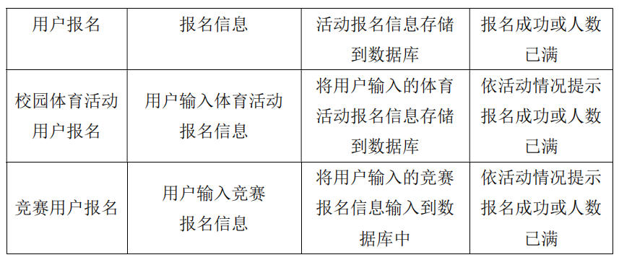
5.3 用户报名 IPO 表

Slide 19
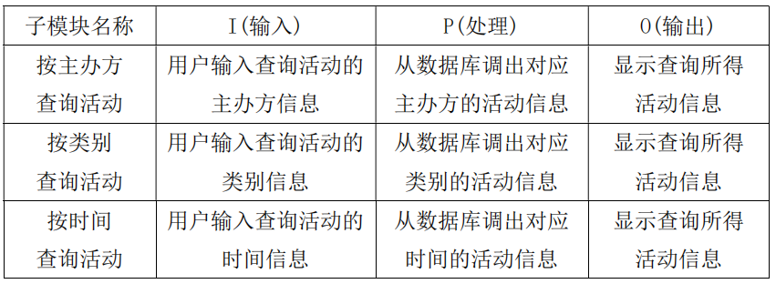
5.4 用户查询 IPO 表

Slide 20
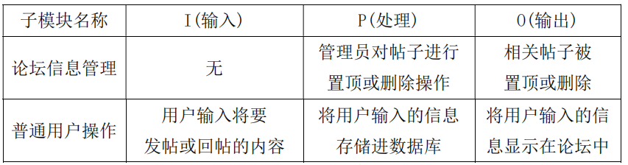
5.5 论坛模块 IPO 表

Slide 21
1
2
3
4
5
6
7
引言
系统功能
设计
类设计
数据库设计
接口及
过程设计
界面设计
小结

Slide 22
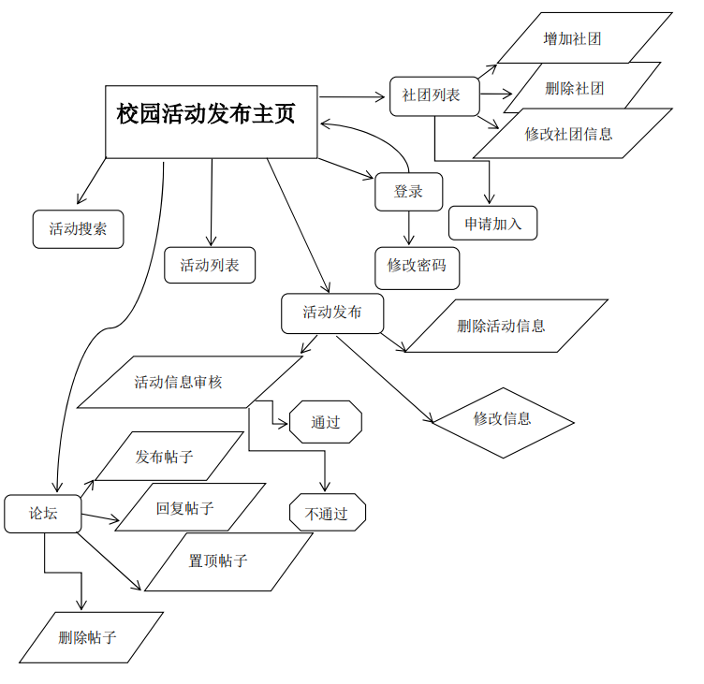
6.1 界面转换关系

Slide 23
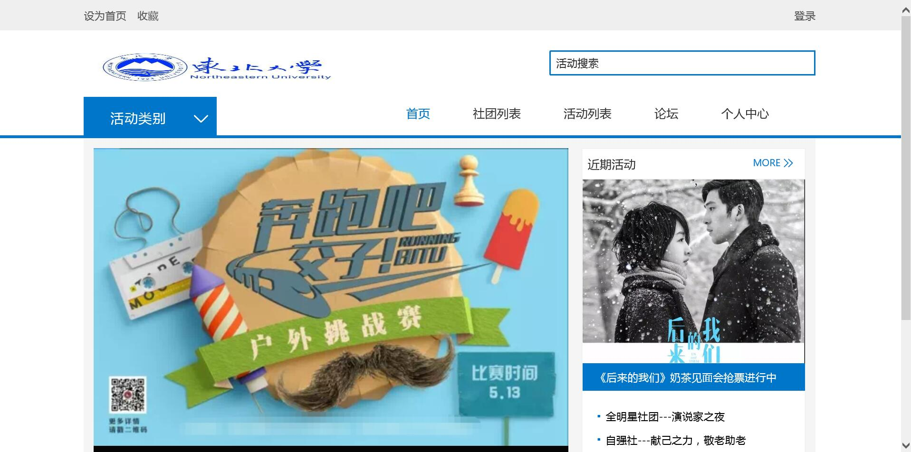
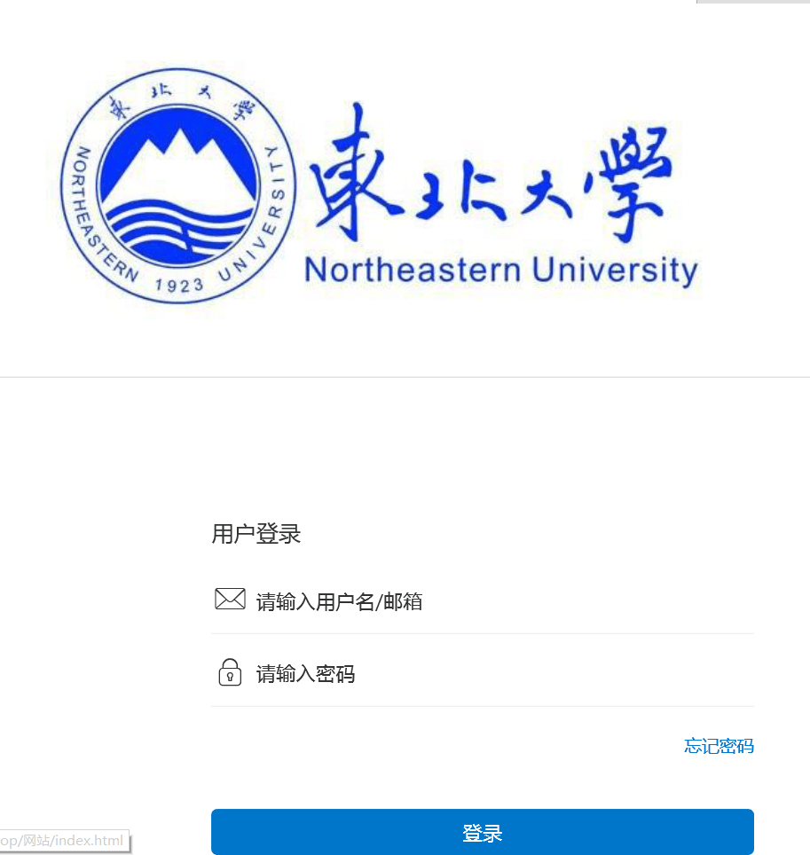
6.2 界面设计结果示例
1 首页面图
2 登录界面

Slide 24
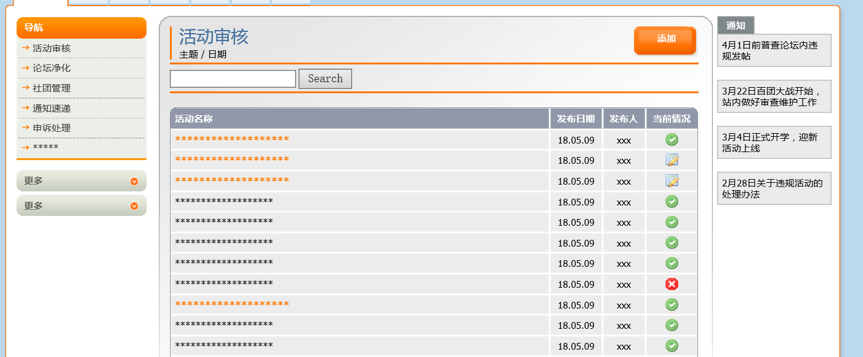
6.2 界面设计结果示例
3 活动审核界

Slide 25
1
2
3
4
5
6
7
引言
系统功能
设计
类设计
数据库设计
接口及
过程设计
界面设计
小结

Slide 26
小结
校内活动发布网站是基于互联网的信息发布与查询系统。
本网站包括活动信息发布、报名信息管理、社团列表管理、活动信息审核、论坛信息管理、活动信息查询、活动报名、论坛使用八个主要功能，每个功能对应一个页面，十余个扩展功能，通过相关按钮进行功能选择。前端页面部分主要分为信息开放部分及后台个人中心，分别实现不同的功能。
系统提供学校、学院、社团的活动发布功能，且全部活动信息自动提交管理员审核，审核通过即可发布，保证发布活动的积极意义。同时系统提供全部校内人员通过网站进行信息查询及活动线上报名，支持站内论坛讨论，简化报名流程，提供便捷的报名、讨论、参与方式。
本次迭代完成了系统整体的功能模块设计及全部的类设计、数据库设计、接口设计及界面设计。同时，目前大部分设计相关代码已编写完成，部分网页测试完成并且改正了发现的问题，其余部分正在编写当中。

